Slide 1
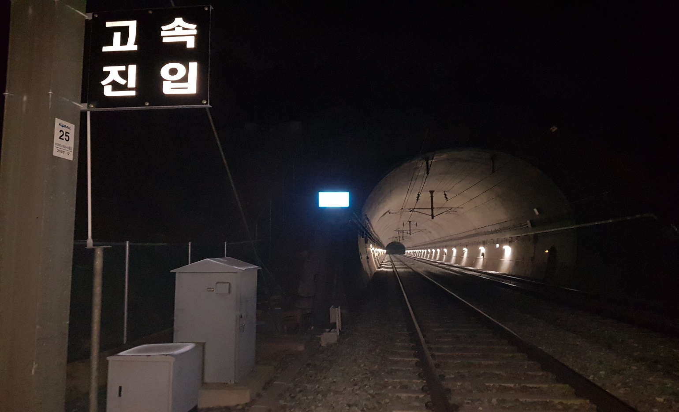
재난방송수신설비(FM/DMB/열차무선방호)

Slide 2
- 목 차
1. 시스템 개요 및 구성
2. 장치별 형상 및 기능

Slide 3
1장 시스템 개요 및 구성
1. 재난방송수신설비 개요
▣ 재난방송수신설비는 철도구간 내 터널 본선구간에 FM 방송, DMB 방송 및 열차 무선방호를 서비스하기
위한 설비로 외부 방송신호를 전/광 변환하는 주중계장치, 광 신호로 변환된 방송신호를 광/전 변환하여
고출력 증폭 후 터널 내 설치된 누설동축케이블로 방송신호를 송출하는 광전변환증폭기, 열차무선중계
기 신호를 전/광 변환하여 광/전변환증폭기로 송신하는 전/광변환기(열차무선방호), 광/전변환증폭기의
광신호를 분배하는 광분배장치로 구성되어 있다.
▣ 통신실에 원격유지관리장치(EMS)를 설치하여 운영자가 원격으로 재난방송수신설비에 접근할 수
있도록 설계되어 있다.
▣ 재난방송수신설비는 각 역사 내 FM, DMB, 소방무선통신을 합성하여 공용안테나로 대합실 및 피난갱에
서비스를 제공할 수 있다.

Slide 4
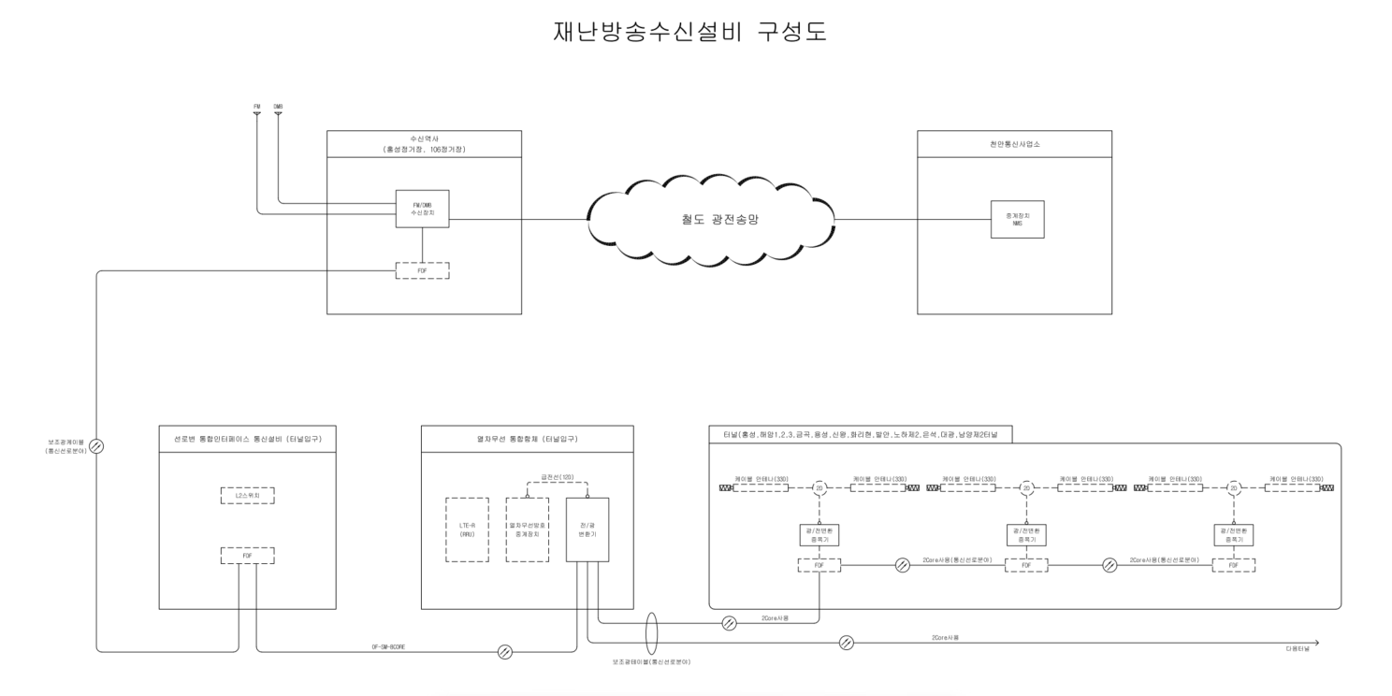
1장 시스템 개요 및 구성
1.1. 재난방송수신설비 구성도

Slide 5
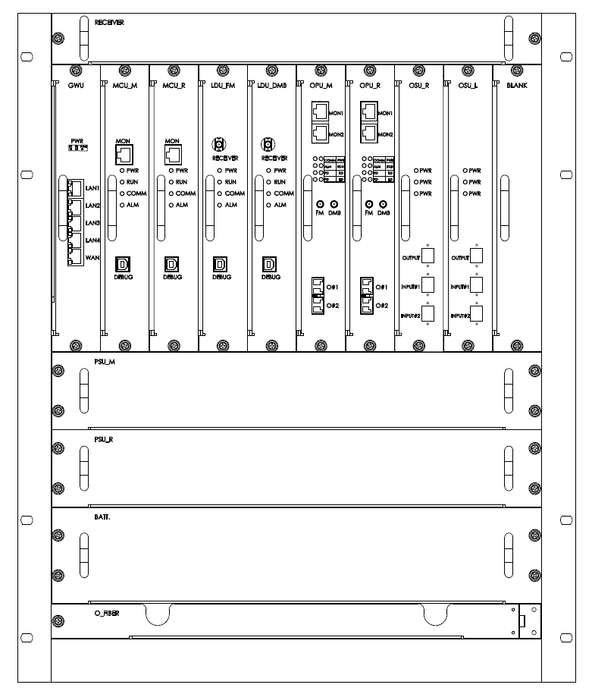
2장 장치별 형상 및 기능
1. 주중계장치
1.1 주중계장치 개요
- 역사 또는 실내에 설치되며, 외부 수신안테나를 통해 수신된 미약한 방송신호를 저잡음증폭기를 이용 및
증폭하여 시청, 청취가 가능한 신호의 세기를 확보한다.

Slide 6
2장 장치별 형상 및 기능
1. 주중계장치
1.2 주중계장치 모듈구성
번호 | 모듈명 | 기능 설명
1 | GWU | EMS 연동 보드
2 | MCU_M MCU_R | 주 중계장치 장애검출 및 상태감시, 제어
3 | LDU_FM LDU_DMB | 케이블 손실 보상용 저잡음 증폭 FM 및 DMB 대역 전치증폭및 이득조절
4 | OPU_M OPU_R | RF신호 ADC, 전광변환및 광신호 송수신
5 | OSU_M OSU_R | 정전및 광신호 장애시 광신호 By-pass
6 | PSU_M PSU_R | 각 부 전원공급 및 축전지 충전, 절체 동작
7 | 배터리 | 입력 전원 무공급시 30분 정상 동작
8 | Optic Tray | 광케이블 인입및 여분 정리
1
2
3
4
5
6
7
8

Slide 7
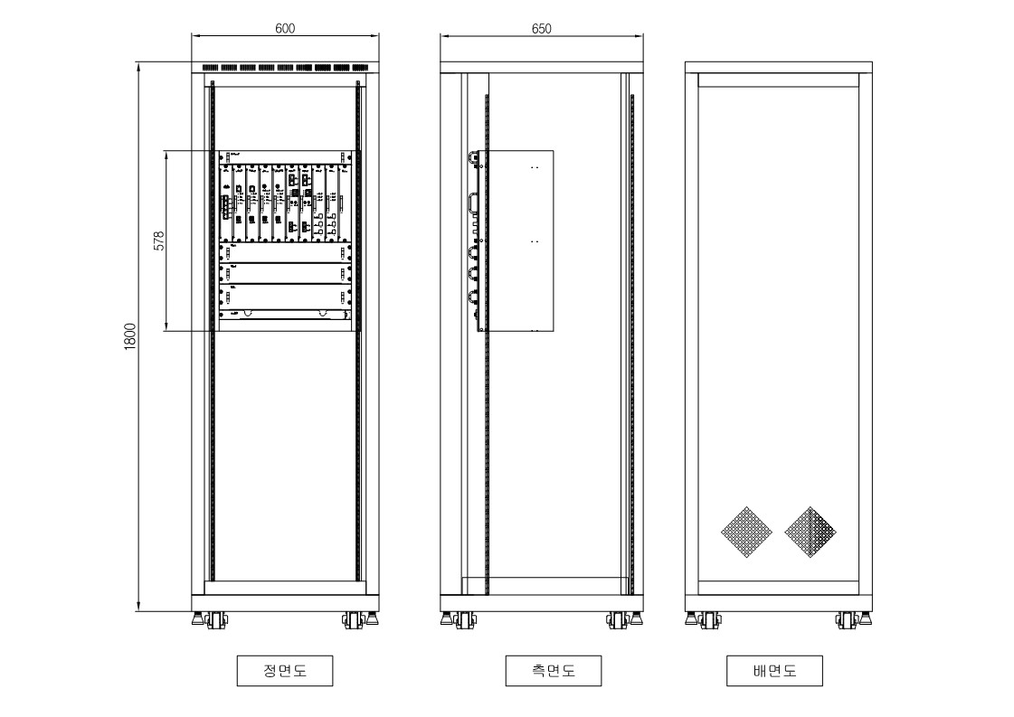
2장 장치별 형상 및 기능
1. 주중계장치
1.2.1 주중계장치 설치 형상

Slide 8
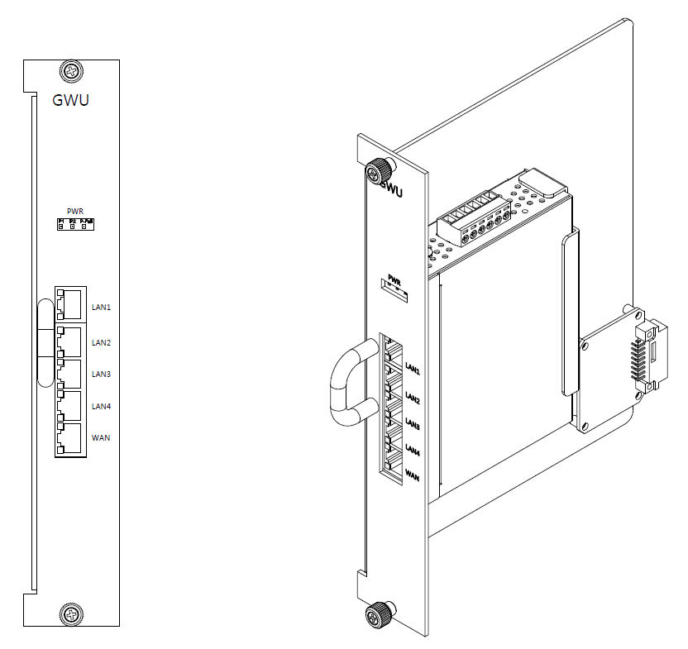
2장 장치별 형상 및 기능
1. 주중계장치
1.2.2 GWU 형상
번호 | 기능 설명 | 비고
1 | 전원 LED, 전원 인가시 Green색 점등
2 ~ 5 | 이더넷 출력 포트
6 | 이더넷 입력 포트
1
2
3
4
5
6
MCU와 EMS 간 이더넷 인터페이스 기능을 하며, 상위 장치 및 하위 장치와 통신을 제공하는 장치

Slide 9
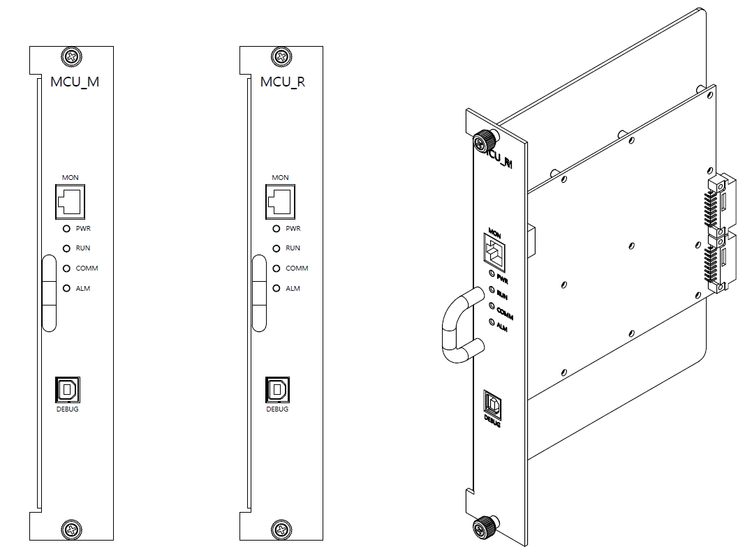
2장 장치별 형상 및 기능
1. 주중계장치
1.2.3 MCU 형상
번호 | 기능 설명 | 비고
1 | 전원 LED, 전원 인가시 Green색 점등
2 | RUN LED, MCU 정상동작시 Green색 점멸
3 | COMM LED, 유닛 간 RS-422 통신이 정상일 때 Green색 점멸
4 | ALM LED, MCU 보드 정상 동작 시 소등, 이상 시 Red색 점등
5 | 로컬 포트, 자체 점검용 포트
6 | 이더넷 포트
6
1
2
3
4
5
상위 EMS 인터페이스 제공, 주중계장치, 광전변환증폭기, 전광변환기, 광분배장치 상태감시 및 제어의 역할을 한다.
이중화로 구성되어 Main유닛 장애 시 무순단으로 절체되어 운영된다.

Slide 10
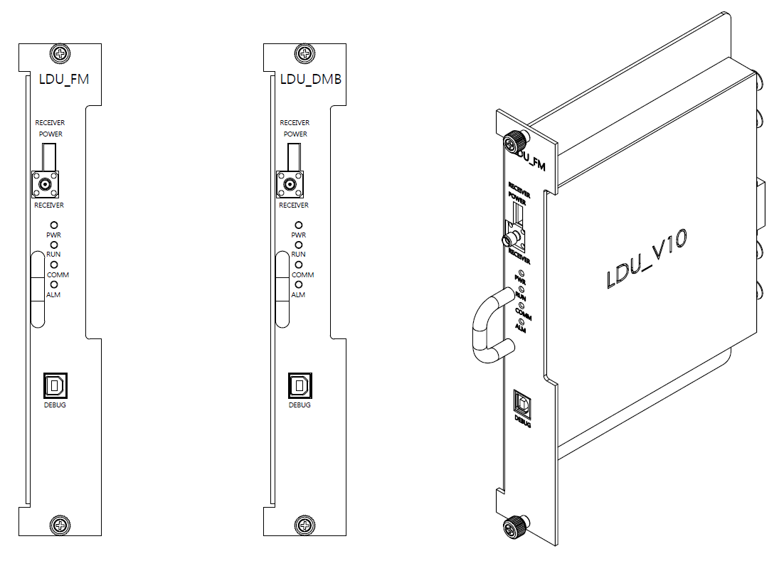
2장 장치별 형상 및 기능
1. 주중계장치
1.2.4 LDU_FM, LDU_DMB 형상
번호 | 기능 설명 | 비고
1 | PWR, 전원 입력 시 Green색 점등
2 | RUN LED, LDU 정상동작 시Green색 점멸
3 | COMM LED, MCU와 RS-422 통신이 정상일 때 Green색 점멸
4 | ALM LED, 설정된 레벨보다 낮은 신호 입력 시 Red색 점등
5 | 로컬 포트, 자체 점검용 포트
6 | Receiver 포트, 입력된FM신호 저잡음 증폭 후 수신기 모니터용으로 출력
7 | Receiver Power, 모니터용 수신기 전원 출력 (+5V)
7
6
1
3
2
4
5
외부수신안테나로부터 들어오는 신호의 케이블 손실을 보상하는 저잡음 전치증폭장치
OPU의 ADC로 일정한 이득으로 신호전송을 위한 AGC기능

Slide 11
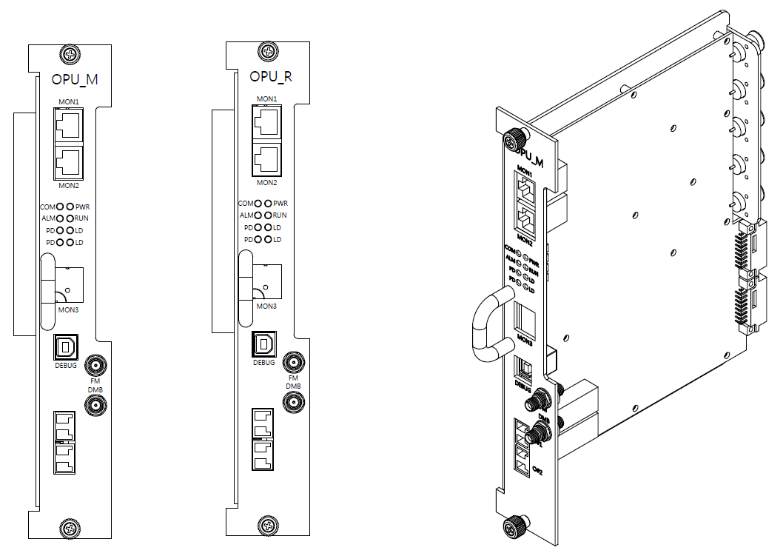
2장 장치별 형상 및 기능
1. 주중계장치
1.2.5 OPU 형상
번호 | 기능 설명 | 비고
1 | O#2, 광입출력 포트 #1
2 | O#1, 광입출력 포트#2
3 | 로컬 포트, 자체 점검용 포트
4 | PWR, 전원 입력 시 Green색 점등
5 | COM, MCU와 RS-422 통신이 정상일 때 Green색 점멸
6 | RUN, OPU 정상동작 시 Green색 점멸
7 | ALM, OPU 장애 시Red색 점멸
8 | LD, 광신호 송신 레벨 정상 시 Green색 점등
9 | PD, 광신호 수신 레벨 정상 시 Green색 점등
10 | MON#1, MON#2, MON#3 이더넷 포트
11 | FM, FM 신호 모니터 포트
12 | DMB, DMB 신호 모니터 포트
10
10
7
6
5
4
9
8
9
8
3
11
12
2
1
LDU에서 수신된 신호를 A/D로 변환 및 D/O로 변환하여 광전변환증폭기로 전송
하위 단의 알람및 상태정보를 광전 변환 후 MCU로 전송하는 기능
이중화로 구성되어 MAIN유닛 장애 시 무순단으로 절체되어 운영된다.

Slide 12
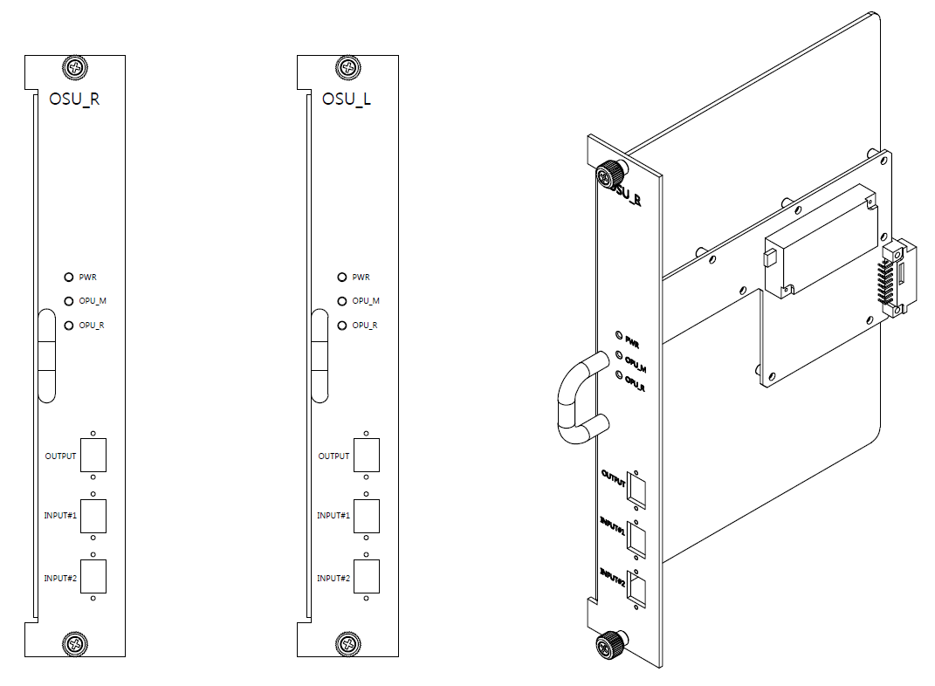
2장 장치별 형상 및 기능
1. 주중계장치
1.2.6 OSU 형상
번호 | 기능 설명 | 비고
1 | PWR, 전원 입력 시 Green색 점등
2 | OPU_M, 광스위치가 OPU_M으로 선택되었을 때 Green색 점등
3 | OPU_R, 광스위치가 OPU_R으로 선택되었을 때 Green색 점등
4 | OUTPUT, 광스위치 출력 포트
5 | INPUT#1, 광스위치 입력 포트
6 | INPUT#2, 광스위치 입력 포트
2
1
3
4
5
6
- OPU_M, OPU_S로부터 입력된 광신호를 INPUT#1과 INPUT#2포트로 입력받아 OUTPUT포트로 출력하는 기능
- MCU로부터 제어신호를 받아 내부의 광스위치를 제어
이중화로 구성되어 MAIN유닛 장애 시 무순단으로 절체되어 운영된다.

Slide 13
2장 장치별 형상 및 기능
1. 주중계장치
1.2.7 PSU 형상
번호 | 기능 설명 | 비고
1 | AC, AC 입력 전압, 전류 표시
2 | +12V-V, 12V 출력 전압 표시
3 | +12V-I, 12V 출력 전류 표시
4 | PL, 전원 온 시에 Green색 점등
5 | AF, AC Fail 알람 시에 Red색 점등
6 | DF, DC Fail 알람 시에 Red색 점등
7 | BF, 배터리 Fail 알람 시에 Red색 점등
8 | 입력 전원 온/오프 스위치
9 | 배터리 전원 온/오프 스위치
1
3
2
5
7
8
4
6
9
AC 입력 전원을 제공 받아, 중계 장치에 필요한 DC 12V전원을 출력하는 장치이다.
입/출력 전압및 전류 표시 기능(7-Segment)
과입력, 과출력 보호기능이 내장되어 기기의 안정적 운용이 가능하게 한다.
예비 전원공급기와 같이 전원을 동시 공급하며, 주와 예비 전원공급기 중 1개가 장애 발생시 나머지 1개가
모든 전원을 공급한다.

Slide 14
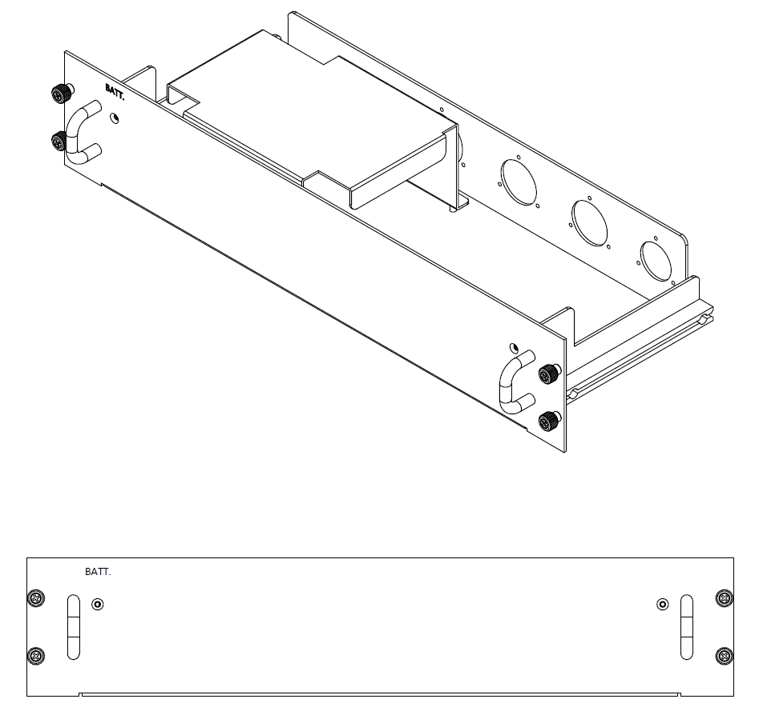
2장 장치별 형상 및 기능
1. 주중계장치
1.2.8 배터리(축전지) 형상
AC입력 장애시 DC 전원을 공급하는 기능
배터리는 전원 미공급시 30분 이상 동작된다.

Slide 15
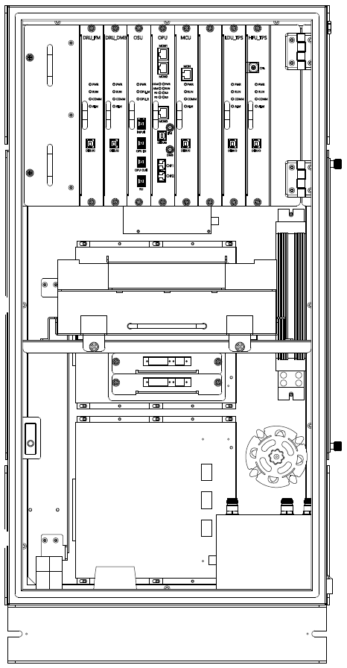
2장 장치별 형상 및 기능
2. 광/전 변환 증폭기
2.1 광/전 변환 증폭기 개요
- 터널 인근 외함 안 또는 터널 내 기재갱에 설치되며, 주중계장치로부터 전송된 광신호를
RF 신호로 변환하여 누설동축케이블을 통하여 음영지역으로 방사하는 장치이다.

Slide 16
2장 장치별 형상 및 기능
2. 광/전 변환 증폭기
2.2 광/전 변환 증폭기 모듈구성
번호 | 모듈명 | 기능 설명
1 | DRU_FM | FM 대역 송신 신호 필터링 및 출력 제어
2 | DRU_DMB | DMB 대역 송신 신호 필터링 및 출력 제어
3 | OSU | 정전 및 광신호 장애시 광신호 By-pass
4 | OPU | Digital 신호DAC, 광전변환 및 광신호 송수신
5 | MCU | 광전변환 증폭기 장애검출 및 상태감시, 제어
6 | OPU_TPS | 열차무선방호Digital 신호DAC, 광전변환 및 광신호 송수신
7 | LDU_TPS | 열차무선방호 저잡음 증폭 및 AGC 기능, 출력 제어
8 | FM_HPA DBM_HPA | FM 신호DMB 신호 고전력 증폭
9 | 배터리 | 입력 전원 무공급시 30분 정상 동작 유지(12V/7A, 4EA)
10 | WDM | 광신호 다중화 및 결합기
11 | PSU_M PSU_S | 각 부 전원공급 및 축전지 충전, 절체 동작
12 | MBC | RF 신호 다대역 결합기
13 | 히터 | 10℃ 이하에서 동작
14 | 써지 보호기 | 전원입력부의Surge 보호 기능
1
2
3
4
5
6
7
8
9
13
11
10
11
14
12

Slide 17
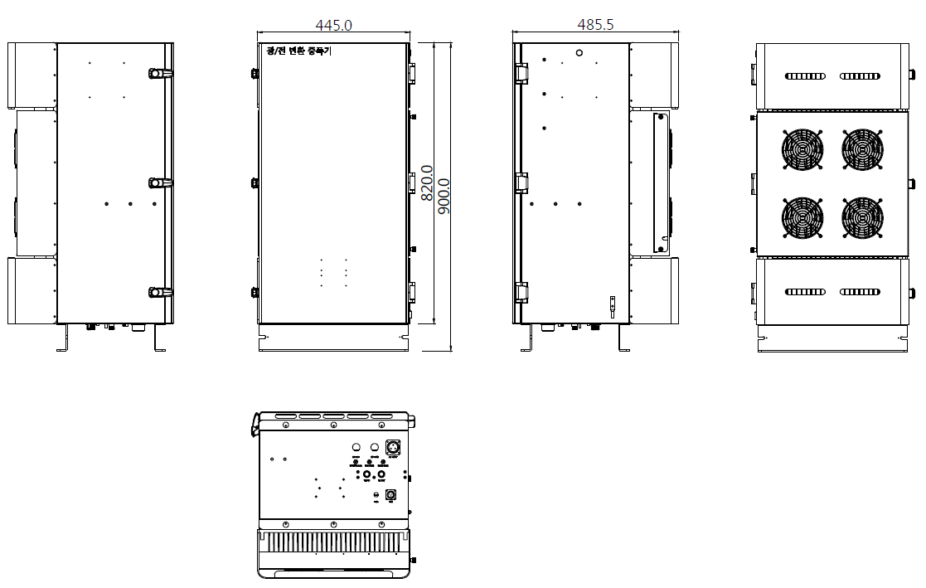
2장 장치별 형상 및 기능
2. 광/전 변환 증폭기
2.2.1 외함 형상
- 크기 : 445 x 900 x 485.5 (W x H x D, mm)

Slide 18
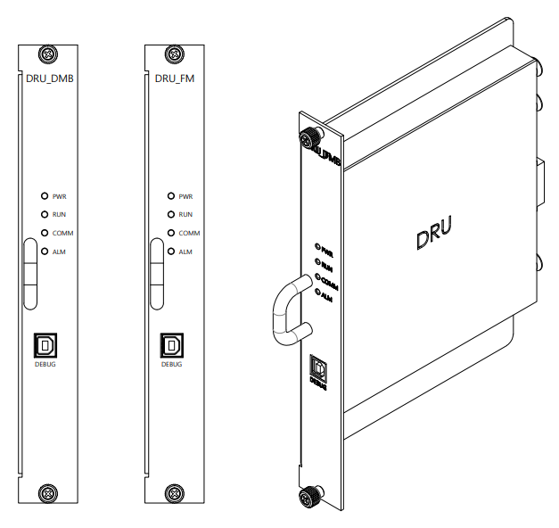
2장 장치별 형상 및 기능
2. 광/전 변환 증폭기
2.2.2 DRU_FM, DRU_DMB 형상
번호 | 기능 설명 | 비고
1 | PWR, 전원 입력 시 Green색 점등
2 | RUN LED, LDU 정상동작 시Green색 점멸
3 | COMM LED, MCU와 RS-422 통신이 정상일 때 Green색 점멸
4 | ALM LED, 설정된 레벨보다 낮은 신호 입력 시Red색 점등
5 | 로컬 포트, 자체 점검용 포트
2
1
4
3
5
구동증폭부는 입력 신호를 검출하며, 고출력 증폭기의 보호를 위한 과출력 방지 회로내장
자동 출력 조정 감쇠기를 내장하여 출력ALC 기능을 수행

Slide 19
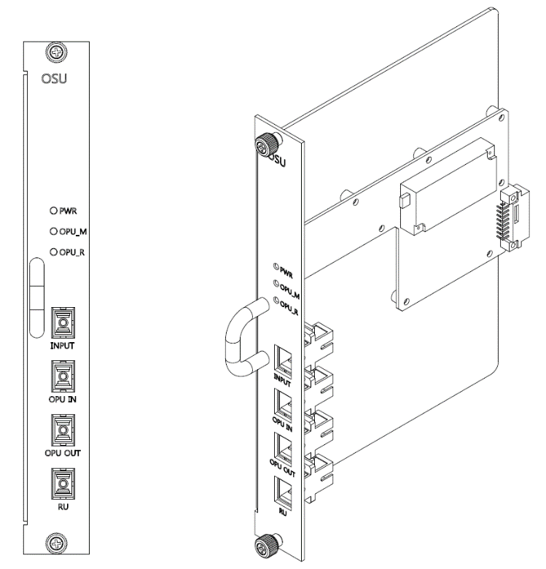
2장 장치별 형상 및 기능
2. 광/전 변환 증폭기
2.2.3 OSU 형상
번호 | 기능 설명 | 비고
1 | PWR, 전원 입력 시 Green색 점등
2 | OPU_M, 광스위치가 OPU_M으로 선택되었을 때 Green색 점등
3 | OPU_R, 광스위치가 동작하여 By-pass 모드로 동작하고 있을 때 Green색 점등
4 | INPUT, 광신호 입력 포트
5 | OPU IN, OPU 입력 포트와 연결 포트
6 | OPU OUT, OPU 출력 포트와 연결 포트
7 | RU, 다음 단 광전변환증폭기로 광신호 출력 포트
2
1
3
4
5
6
7
상위 광/전 변환증폭기의 광 송수신기의 장애 발생시 By-pass 기능을 이용하여 하위 장비의 서비스에
영향을 주지 않게 한다.
- MCU로부터 제어신호를 입력받거나 전원이 입력되지 않으면 광신호를 By-pass 한다

Slide 20
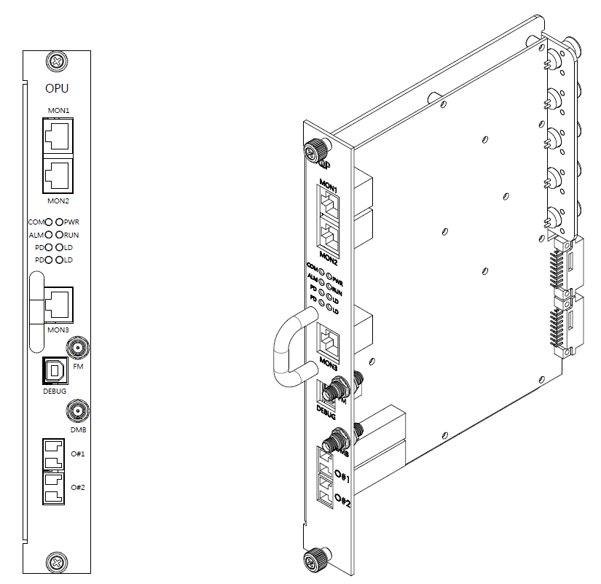
2장 장치별 형상 및 기능
2. 광/전 변환 증폭기
2.2.4 OPU 형상
번호 | 기능 설명 | 비고
1 | O#2, 광입출력 포트 #1
2 | O#1, 광입출력 포트#2
3 | 로컬 포트, 자체 점검용 포트
4 | PWR, 전원 입력 시 Green색 점등
5 | COM, MCU와 RS-422 통신이 정상일 때 Green색 점멸
6 | RUN, OPU 정상동작 시 Green색 점멸
7 | ALM, OPU 장애 시Red색 점멸
8 | LD, 광신호 송신 레벨 정상 시 Green색 점등
9 | PD, 광신호 수신 레벨 정상 시 Green색 점등
10 | MON#1, MON#2, MON#3 이더넷 포트
11 | FM, FM 신호 모니터 포트
12 | DMB, DMB 신호 모니터 포트
5
4
7
6
9
8
9
8
10
11
3
12
2
1
LDU에서 수신된 신호를 A/D로 변환 및 D/O로 변환하여 광전변환증폭기로 전송
하위 단의 알람및 상태정보를 광전 변환 후 MCU로 전송하는 기능
이중화로 구성되어 MAIN유닛 장애 시 무순단으로 절체되어 운영된다.

Slide 21
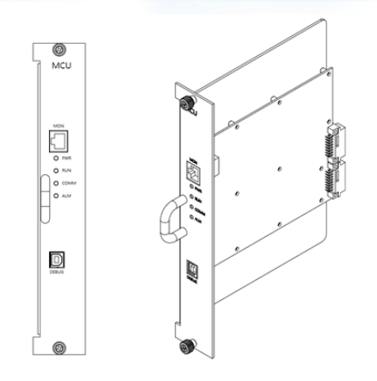
2장 장치별 형상 및 기능
2. 광/전 변환 증폭기
2.2.5 MCU 형상
번호 | 기능 설명 | 비고
1 | 전원 LED, 전원 인가시 Green색 점등
2 | RUN LED, MCU 정상동작시 Green색 점멸
3 | COMM LED, 유닛 간 RS-422 통신이 정상일 때 Green색 점멸
4 | ALM LED, MCU 보드 정상 동작 시 소등, 이상 시 Red색 점등
5 | 로컬 포트, 자체 점검용 포트
6 | 이더넷 포트
6
2
1
4
3
5
상위 EMS 인터페이스 제공, 주중계장치, 광전변환증폭기, 전광변환기, 광분배장치 상태감시 및 제어의 역할을 한다.
이중화로 구성되어 Main유닛 장애 시 무순단으로 절체되어 운영된다.

Slide 22
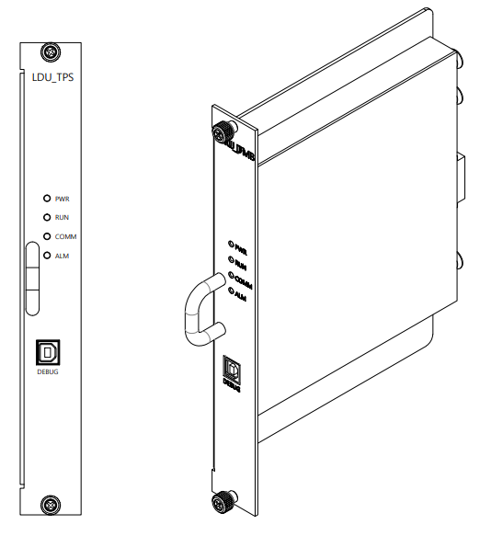
2장 장치별 형상 및 기능
2. 광/전 변환 증폭기
2.2.6 LDU_TPS 형상
번호 | 기능 설명 | 비고
1 | PWR, 전원 입력 시 Green색 점등
2 | RUN LED, LDU 정상동작 시Green색 점멸
3 | COMM LED, MCU와 RS-422 통신이 정상일 때 Green색 점멸
4 | ALM LED, 설정된 레벨보다 낮은 신호 입력 시 Red색 점등
5 | 로컬 포트, 자체 점검용 포트
2
1
4
3
5
HFS 출력신호로부터 낮은 레벨의 열차무선방호 신호를 저잡음 증폭 및 AGC 기능 수행
Up-link및 Down-link를 위한 주파수 변환기능

Slide 23
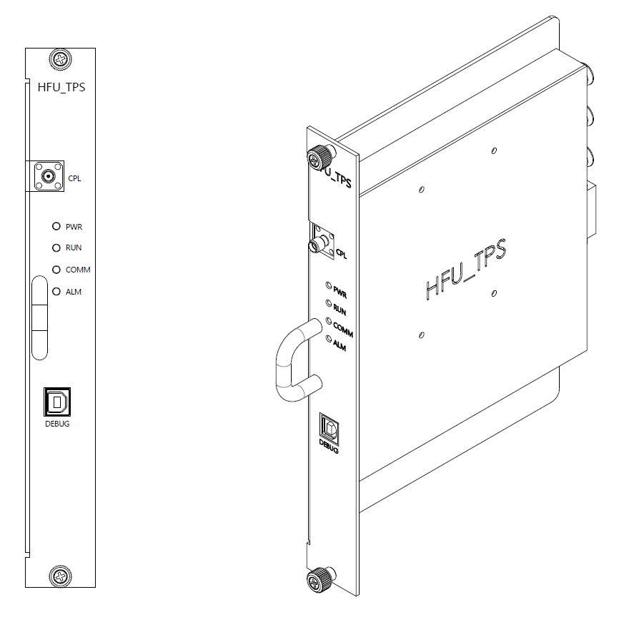
2장 장치별 형상 및 기능
2. 광/전 변환 증폭기
2.2.7 HFU_TPS 형상
번호 | 기능 설명 | 비고
1 | PWR, 전원 입력 시 Green색 점등
2 | RUN LED, LDU 정상동작 시Green색 점멸
3 | COMM LED, MCU와 RS-422 통신이 정상일 때 Green색 점멸
4 | ALM LED, 설정된 레벨보다 낮은 신호 입력 시 Red색 점등
5 | 로컬 포트, 자체 점검용 포트
6 | CPL, RF 출력Coupling 포트
6
2
1
4
3
5
열차무선방호 Up-link 신호를 스위칭하여 LDU_TPS의 UL_IN포트로 신호전달하며, Down-link 신호는 LDU_TPS의
DL_OUT포트에서 입력받아 고출력 레벨로 증폭한다.
스위치 제어신호는 LDU_TPS로부터 전달받아 Up/Down link를 선택한다.

Slide 24
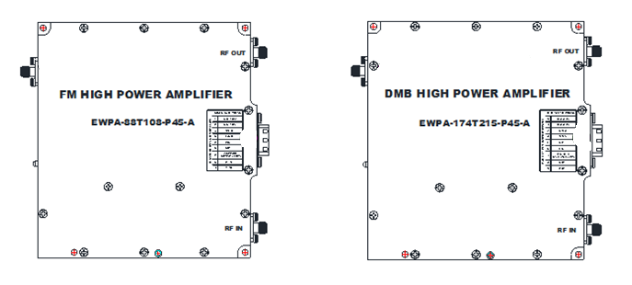
2장 장치별 형상 및 기능
2. 광/전 변환 증폭기
2.2.8 FM_HPA, DMB_HPA 형상
DRU로부터 입력받은 FM, DMB 방송 신호를 고출력 증폭하여 누설동축케이블로 신호를 방사한다.

Slide 25
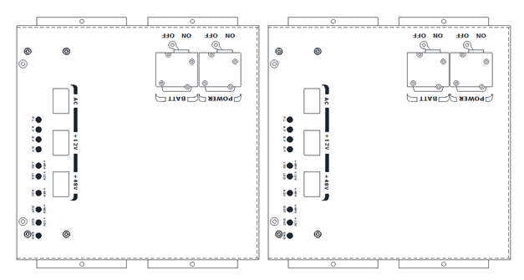
2장 장치별 형상 및 기능
2. 광/전 변환 증폭기
번호 | 기능 설명 | 비고
1 | AC, AC 입력 전압, 전류 표시
2 | DC 12V 출력 전압 표시
3 | DC 48V 출력 전류 표시
4 | PL, 전원 ON 시에 Green색 점등
5 | AF, AC Fail 알람 시 Red색 점등
6 | DF, DC Fail 알람 시 Red색 점등
7 | BF, 배터리 Fail 알람 시 Red색 점등
8 | 입력 전원 온/오프 스위치
9 | 배터리 전원 온/오프 스위치
10 | LED, DC 48V 알람 시 Red색 점등
11 | LED, DC 12V 알람 시 Red색 점등
12 | ADJ, DC 48V 전압조정
13 | OUT, DC 48V 전압확인 포트
14 | OUT, DC 12V 전압확인 포트
15 | GND, 전압확인 접지 포트
2.2.9 PSU 형상
15
14
13
12
3
11
10
7
6
2
5
4
8
9
1
AC 입력 전원을 제공 받아, 중계 장치에 필요한 DC 12V전원을 출력하는 장치
입/출력 전압및 전류 표시 기능(7-Segment)
과입력, 과출력 보호기능이 내장되어 기기의 안정적 운용이 가능하게 한다.
예비 전원공급기와 같이 전원을 동시 공급하며, 주와 예비 전원공급기 중 1개가 장애 발생시 나머지 1개가
모든 전원을 공급한다.

Slide 26
2장 장치별 형상 및 기능
2. 광/전 변환 증폭기
2.2.11 히터 형상
AC 전원을 사용하는 히터로 낮은온도(10℃이하)에서 동작하여 시스템의 정상동작을 위한 장치.

Slide 27
2장 장치별 형상 및 기능
2. 광/전 변환 증폭기
2.2.12 서지보호기 형상
전원입력부의 Surge 보호기능 장치.

Slide 28
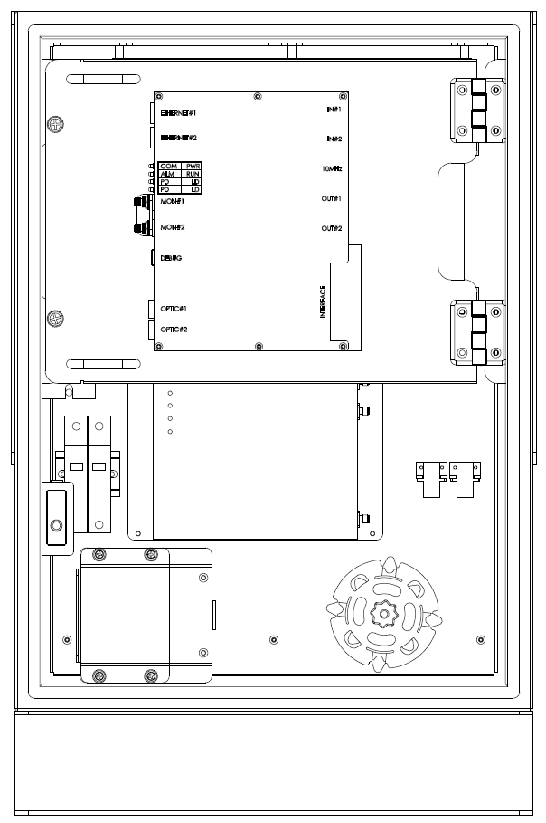
2장 장치별 형상 및 기능
3. 전/광 변환기
3.1 전/광 변환기 개요
- 역무 통신실에 설치되며, 열차방호장비의 RF신호를 입력받아 광신호로 변환하여 광/전 변환증폭기로
전달한다.

Slide 29
2장 장치별 형상 및 기능
3. 전/광 변환기
3.2 전/광 변환기 모듈구성
번호 | 모듈명 | 기능 설명
1 | OPU (Optic Unit) | MU_TPS로 부터 입력된 신호를 광신호로 변환하며, 장치 상태감시, 제어
2 | MU_TPS | 열차무선방호로부터 입력된 신호를 적정한 레벨로 증폭
3 | PSU_M & R | AC 입력 전원을 공급받아, 중계장치에 필요한 DC 전원을 출력
4 | 배터리 | 전원 미공급시 30분 이상 동작 (12V/4A, 1EA)
5 | 히터 | 10℃ 이하에서 동작
6 | 써지 보호기 | 전원입력부의 Surge 보호 기능
1
3
6
2
5
4

Slide 30
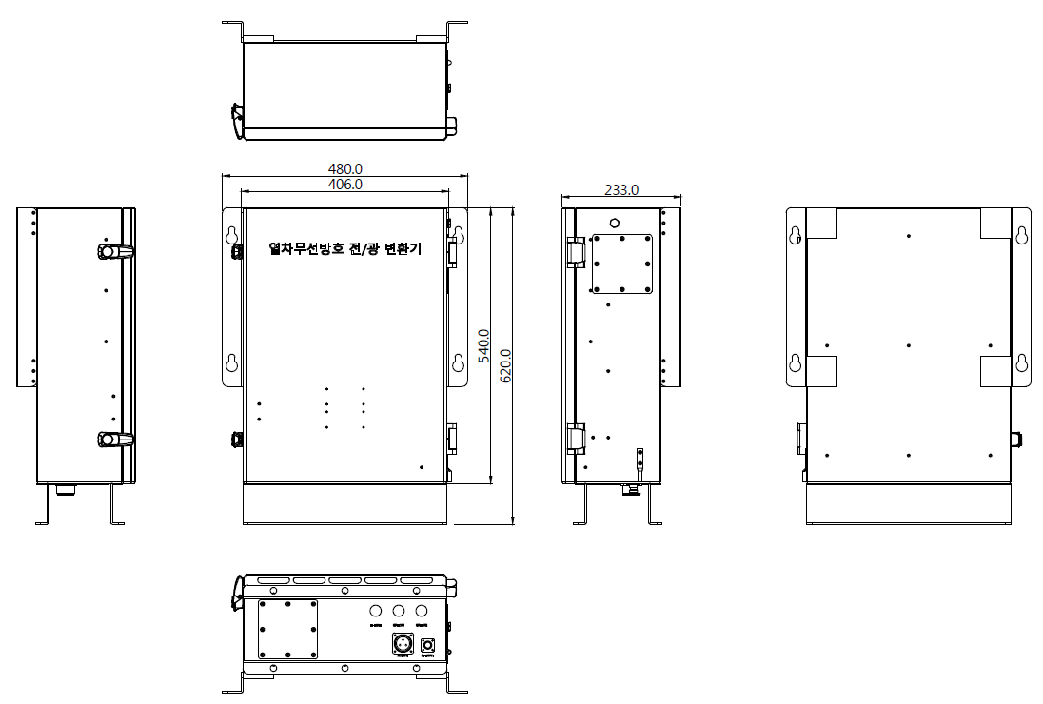
2장 장치별 형상 및 기능
3. 전/광 변환기
3.2.1 외함 형상
- 크기 : 480 x 620 x 233 (W x H x D, mm)

Slide 31
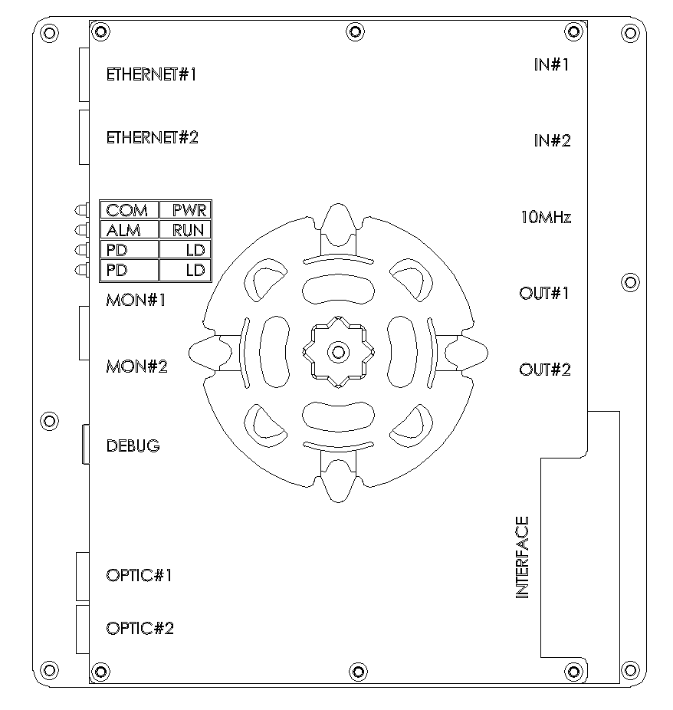
2장 장치별 형상 및 기능
3. 전/광 변환기
3.2.2 OPU 형상
번호 | 기능 설명 | 비고
1 | ETHERNET#1, ETHERNET#2, 이더넷 포트
2 | IN#1, IF 입력 포트(From MU_TPS DL_OUT 포트)
3 | 10MHz, RF Module에 필요한 10MHz 출력
4 | OUT#2, IF 출력 포트(to MU_TPS UL_IN 포트)
5 | 로컬 포트, 자체 점검용 포트
6 | OPTIC#1,OPTIC#2, 광신호 입출력 포트
7 | PWR, 전원 입력 시 Green색 점등
 | COM, MCU와 RS-422 통신이 정상일 때 Green색 점멸
 | RUN, OPU 정상동작 시 Green색 점멸
 | ALM, OPU 장애 시 Red색 점멸
 | LD, 광신호 송신 레벨 정상 시 Green색 점등
 | PD, 광신호 수신 레벨 정상 시 Green색 점등
2
1
7
3
4
5
6
MU_TPS 모듈로부터 입력된 신호를 광신호로 변환하며, 장치의 장애검출, 상태감시 및 제어의 역할을 한다.

Slide 32
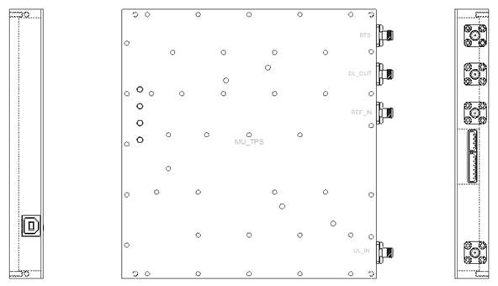
2장 장치별 형상 및 기능
3. 전/광 변환기
3.2.3 MU_TPS 형상
번호 | 기능 설명 | 비고
1 | PWR, 전원 입력 시 Green색 점등
2 | RUN LED, LDU 정상동작 시Green색 점멸
3 | COMM LED, OPU와 RS-422 통신이 정상일 때 Green색 점멸
4 | ALM LED, 설정된 레벨보다 낮은 신호 입력 시 Red색 점등
5 | 로컬 포트, 자체 점검용 포트 | USB
6 | BTS, Down link 입력 Up link 출력 포트 | SMA(F)
7 | DL_OUT, Down link 출력 포트 | SMA(F)
8 | REF_IN, 10MHz 입력 포트 | SMA(F)
9 | UL_IN, Up link 입력 포트 | SMA(F)
6
7
1
2
8
3
4
5
9
Down link 입력신호를 적정한 레벨로 감쇄시키고, OPU 입력신회 주파수로 하향변환한다.
OPU로 부터 입력된 Up link신호는 열차무선방호 출력 주파수로 상향변환하여 출력한다.
자동 출력 조정 감쇄기를 내장하여 출력 ALC 기능을 수행한다.

Slide 33
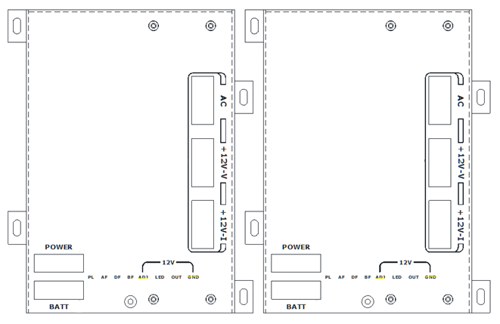
2장 장치별 형상 및 기능
3. 전/광 변환기
3.2.4 PSU 형상
번호 | 기능 설명 | 비고
1 | POWER, 전원On/OFF 스위치
2 | Display, 입출력 전압, 전류 표시
3 | BATT, 전원On/OFF 스위치
4 | PL, 전원 온 시에 Green색 점등
5 | AF, AC Fail 알람 시에 Red색 점등
6 | DF, DC Fail 알람 시에 Red색 점등
7 | BF, 배터리 Fail 알람 시에 Red색 점등
2
1
5
7
4
6
3
AC 입력 전원을 제공 받아, 중계 장치에 필요한 DC 12V전원을 출력하는 장치
입/출력 전압및 전류 표시 기능(7-Segment)
과입력, 과출력 보호기능이 내장되어 기기의 안정적 운용이 가능하게 한다.
예비 전원공급기와 같이 전원을 동시 공급하며, 주와 예비 전원공급기 중 1개가 장애 발생시 나머지 1개가
모든 전원을 공급한다.

Slide 34
2장 장치별 형상 및 기능
3. 전/광 변환기
3.2.5 히터 형상
AC 전원을 사용하는 히터로 낮은온도(10℃이하)에서 동작하여 시스템의 정상동작을 위한 장치.

Slide 35
2장 장치별 형상 및 기능
3. 전/광 변환기
3.2.6 서지보호기 형상
전원입력부의 Surge 보호기능 장치.

Slide 36
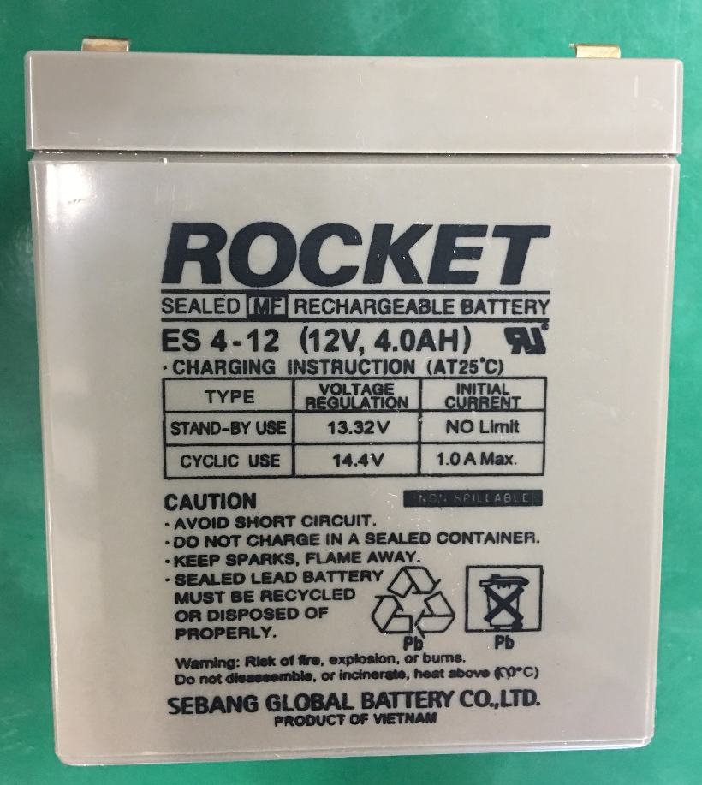
2장 장치별 형상 및 기능
3. 전/광 변환기
3.2.7 배터리(축전지) 형상
- 전원 미공급시 30분 이상 동작 (12V/4A, 1EA)

Slide 37
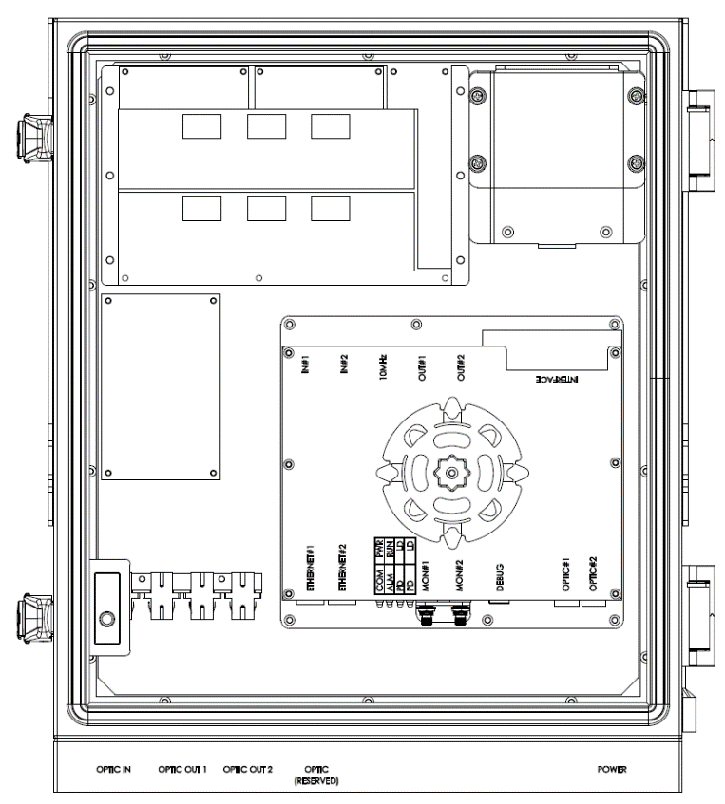
2장 장치별 형상 및 기능
4. 광분배장치
4.1 광분배장치 개요
- 입력된 광신호를 분배하는 기능을 하며, 장치의 상태감시 역할을 한다.
- 광분배장치의 장애 발생시 By-pass기능을 이용하여 하위 장비의 서비스에 영향을 주지않는다.

Slide 38
2장 장치별 형상 및 기능
4. 광분배장치
4.2 광신호분배기 모듈구성
3
번호 | 모듈명 | 기능 설명
1 | OPU | 입력된 광신호를 분배 및 By-pass 기능을 하며, 장치의 상태감시 기능
2 | PSU_M PSU_S | AC 입력 전원을 공급받아, 중계장치에 필요한 DC 전원을 출력
3 | 배터리 | 전원 미공급시 30분간 동작(12V/4A, 1EA)
4 | 써지 보호기 | 전원입력부의 Surge 보호 기능
2
4
1

Slide 39
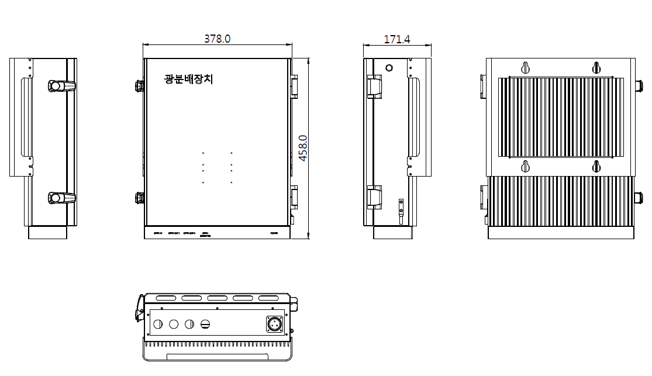
2장 장치별 형상 및 기능
4. 광분배장치
4.2.1 외함 형상
- 크기 : 378 x 458 x 171.4 (W x H x D, mm)

Slide 40
2장 장치별 형상 및 기능
4. 광분배장치
4.2.2 OPU 형상
번호 | 기능 설명 | 비고
1 | ETHERNET#1, ETHERNET#2, 이더넷 포트
2 | IN#1, IF 입력 포트(From MU_TPS DL_OUT 포트)
3 | 10MHz, RF Module에 필요한 10MHz 출력
4 | OUT#2, IF 출력 포트(to MU_TPS UL_IN 포트)
5 | 로컬 포트, 자체 점검용 포트
6 | OPTIC#1,OPTIC#2, 광신호 입출력 포트
7 | PWR, 전원 입력 시 Green색 점등
 | COM, MCU와 RS-422 통신이 정상일 때 Green색 점멸
 | RUN, OPU 정상동작 시 Green색 점멸
 | ALM, OPU 장애 시 Red색 점멸
 | LD, 광신호 송신 레벨 정상 시 Green색 점등
 | PD, 광신호 수신 레벨 정상 시 Green색 점등
2
1
7
3
4
5
6
광전변환증폭기에서 입력된 광신호를 분배하는 기능을 한다.
장치의 상태감시 역할을 한다.
광분배장치 장애 발생시 Bypass 기능을 이용하여 하위 장비의 서비스에 영향을 주지 않는 기능을 한다.

Slide 41
2장 장치별 형상 및 기능
5. 안테나
5.1 FM 수신안테나 개요
- 외부 FM 방송신호를 수신받아 주중계장치로 송신하는 역할을 한다.
구 분 | 규 격 | 비 고
주파수 | 88 ~ 108MHz
이득 | 3dBi (Center Frequency : 98MHz)
정재파비 | 1:1.5 이하
임피던스 | 50Ω
최대 입력전력 | 100W
connector type | “N” type

Slide 42
2장 장치별 형상 및 기능
5. 안테나
5.2 DMB 수신안테나 개요
- 외부 DMB 방송신호를 수신받아 주중계장치로 송신하는 역할을 한다.
구 분 | 규 격 | 비 고
주파수 | 174 ~ 216MHz
이득 | 3dBi (Center Frequency : 195MHz)
정재파비 | 1:1.5 이하
임피던스 | 50Ω
최대 입력전력 | 100W
connector type | “N” type

Slide 43
감사합니다 !

